Slide 1


PHÒNG GDĐT PHÚ GIÁO
Trường TH Vĩnh Hoà B
Nhiệt liệt chào mừng các thầy cô giáo về dự giờ lớp
MÔN: TIN HỌC
LỚP: 3/2

Slide 2

KIỂM TRA BÀI CŨ
Em hãy nêu các bước chọn độ dày nét vẽ và thực hiện vẽ một hình chữ nhật với độ dày 8px?

Slide 3
Thứ ba ngày 23 tháng 10 năm 2018
TIN HỌC
Bài 3:
VẼ HÌNH TỪ HÌNH MẪU CÓ SẴN.
CHỌN ĐỘ DÀY, MÀU VẼ (tiết 2)

Slide 4

Thứ ba ngày 23 tháng 10 năm 2018
TIN HỌC
Bài 3: VẼ HÌNH TỪ HÌNH MẪU CÓ SẴN.
CHỌN ĐỘ DÀY, MÀU VẼ (tiết 2)
Vẽ được hình từ hình mẫu có sẵn
Mục tiêu
Biết cách chọn màu nét vẽ

Slide 5

Thứ ba ngày 23 tháng 10 năm 2018
TIN HỌC
Bài 3: VẼ HÌNH TỪ HÌNH MẪU CÓ SẴN.
CHỌN ĐỘ DÀY, MÀU VẼ (tiết 2)
A. HOẠT ĐỘNG CƠ BẢN
2. Chọn màu nét vẽ:
Thảo luận nhóm đôi
Tìm hiểu các bước chọn màu nét vẽ

Slide 6
Thứ ba ngày 23 tháng 10 năm 2018
TIN HỌC
Bài 3: VẼ HÌNH TỪ HÌNH MẪU CÓ SẴN.
CHỌN ĐỘ DÀY, MÀU VẼ (tiết 2)
A. HOẠT ĐỘNG CƠ BẢN
2. Chọn màu nét vẽ:
- Em thực hiện thao tác chọn màu vẽ theo hướng dẫn.

Slide 7
Bài 3: VẼ HÌNH TỪ HÌNH MẪU CÓ SẴN.
CHỌN ĐỘ DÀY, MÀU VẼ (tiết 2)
2. Chọn màu nét vẽ:
Các bước chọn màu nét vẽ:
Bước 1: Chọn hình trong danh sách hình mẫu.
Bước 2: Chọn màu Color1 cho nét vẽ.0
Bước 3: Di chuyển con trỏ chuột vào trang vẽ, nhấn giữ nút trái chuột và kéo thả để vẽ hình.

Slide 8

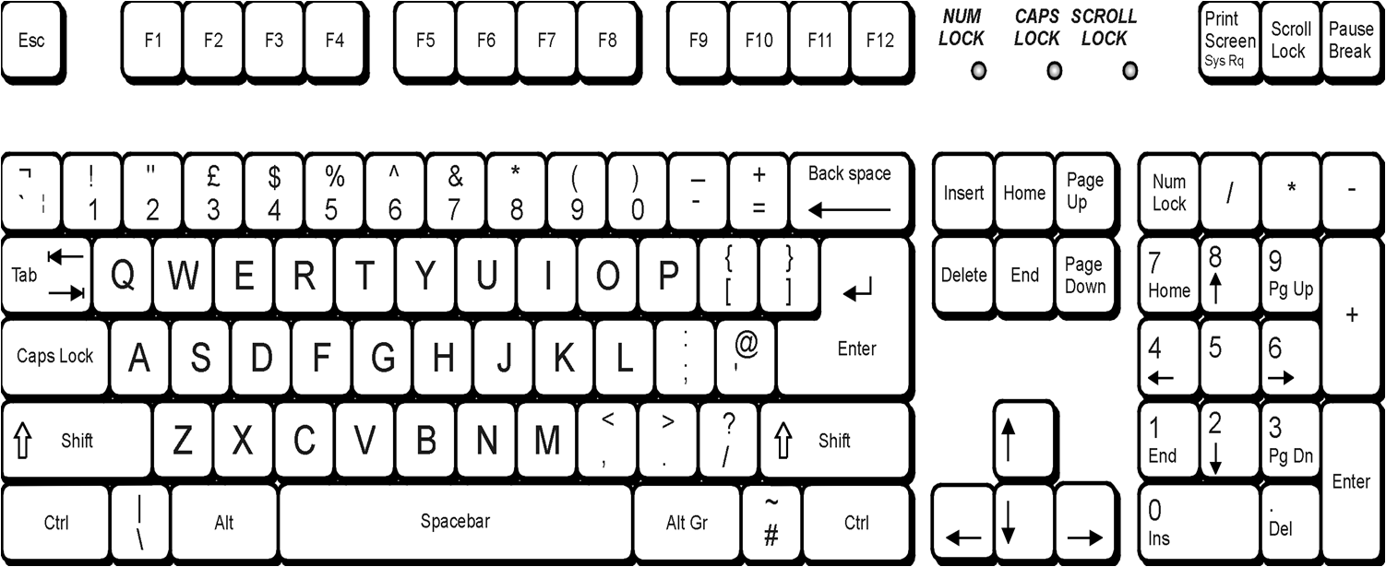
Bài 3: VẼ HÌNH TỪ HÌNH MẪU CÓ SẴN.
CHỌN ĐỘ DÀY, MÀU VẼ (tiết 2)
Chú ý:
Để vẽ được hình tròn, em chọn công cụ rồi nhấn giữ phím SHIFT trong lúc vẽ.

Slide 9
B. Hoạt động thực hành (15 phút)

Slide 10
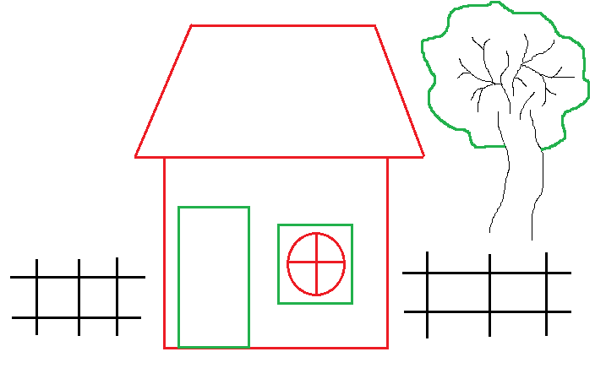
B. HOẠT ĐỘNG THỰC HÀNH.
3. Em vẽ hình theo mẫu rồi lưu bài vẽ có tên ngôi nhà vào thư mục trên máy tính.

Slide 11
C. HOẠT ĐỘNG ỨNG DỤNG, MỞ RỘNG.
Em hãy vẽ một vài vật dụng bất kì trong gia đình (Ví dụ: ti vi, bàn ghế, tủ lạnh, …). So sánh với bạn xem ai vẽ đẹp hơn.

Slide 12
EM CẦN GHI NHỚ
* Sử dụng công cụ để vẽ hình chữ nhật hoặc hình vuông.
* Sử dụng công cụ để vẽ hình e-líp hoặc hình tròn.

Slide 13

Trò chơi: Bí Mật trong quả bóng
CÂU
HỎI ?

Slide 14
LUẬT CHƠI
Có 5 quả bóng được đánh số từ 1 đến 5, trong mỗi quả bóng ẩn chứa một cụm từ bí mật.
Nhiệm vụ của em là trả lời các câu hỏi chứa trong quả bóng bí mật. Thời gian trong mỗi câu hỏi là 5 giây.

Slide 15
Trò chơi: Bí Mật trong quả bóng
1
2
3
4
5
Chọn bóng

Slide 16

Em hãy chọn câu trả lời đúng
Câu 1: Để khởi động phần mềm Paint em thực hiện như thế nào?
a) Nháy nút trái chuột trái lên phần mềm Paint
b) Nháy đúp chuột trái lên phần mềm Paint
c) Nháy phải chuột lên phần mềm Paint
4
3
2
5
0
1

Slide 17


Hãy chọn câu trả lời đúng
Câu 2: Trong phần mềm vẽ Paint Color 1 được gọi là màu gì?
A. Màu đỏ
B. Màu nền
C. Màu vẽ
5
4
3
2
0
1

Slide 18

Hãy chọn câu trả lời đúng
Câu 3: Các biểu tượng sau đây em gọi tên là gì?
A. Hộp màu
B. Hình mẫu
C. Hộp công cụ
5
4
3
2
0
1

Slide 19

Em được tặng 1 điểm tốt.
19

Slide 20
Hãy chọn câu trả lời đúng
Câu 5: Để vẽ được hình tròn, hình vuông em thực hiện thế nào?
A. Nhấn giữ phím CTRL trong khi vẽ
B. Nhấn giữ phím SHIFT trong khi vẽ
C. Nhấn giữ phím CAPS LOCK trong khi vẽ
5
4
3
2
0
1

Slide 21
DẶN DÒ
* Về nhà em học thuộc phần ghi nhớ.
* Tập vẽ phong cảnh quê hương em hoặc vẽ về trường em.
* Chuẩn bị bài mới bài 3: Vẽ đường thẳng, đường cong

Slide 22








Chúc thầy cô và các em nhiều sức khỏe!
Trân trọng kính chào!

